Slide 1
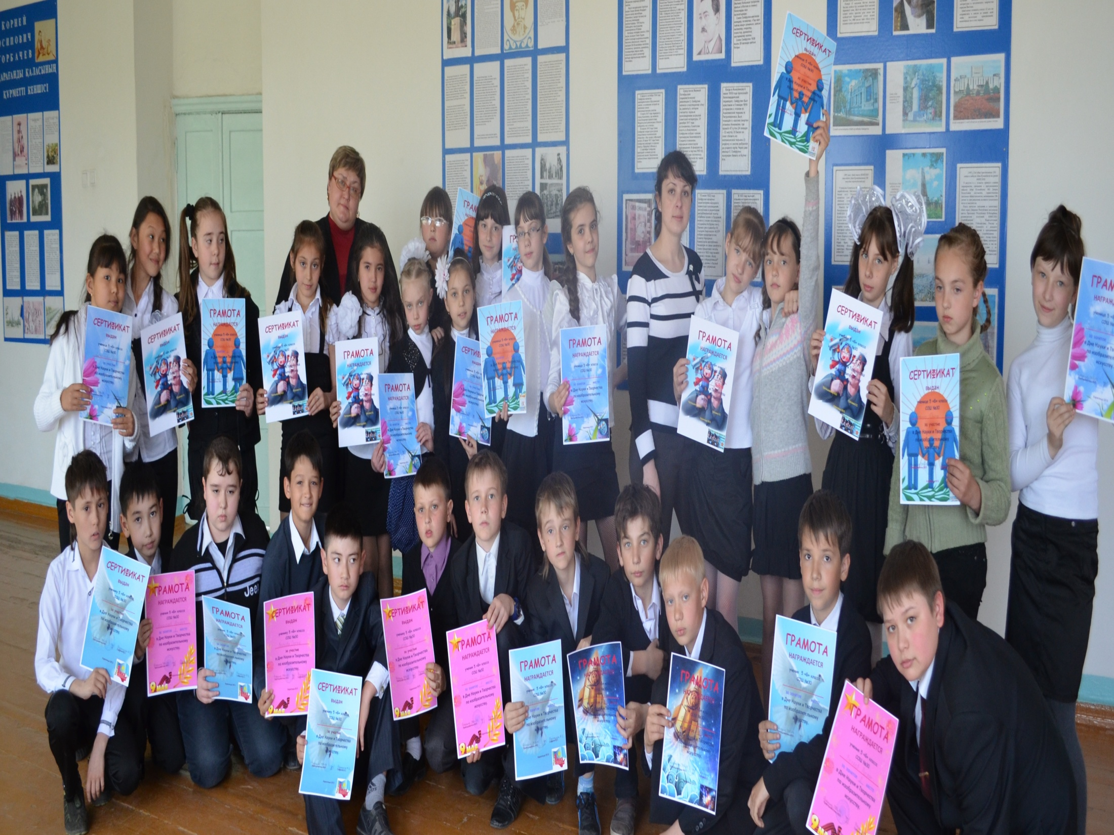
ДЕНЬ НАУКИ И ТВОРЧЕСТВА В 5 «Б»

